Slide 1
Основні підходи до розпаралелювання
Лекція 8 “Паралельні обчислення”
Судаков О.О.

Slide 2
План
Харектеристики ефективності
Фактори обмеження продуктивності
Централізована і децентралізована схема
Принцип здвоєння
Конвеєр
Розпаралелювання циклів
Геометричне розпаралелювання
Розв’язання систем лінійних рівнянь

Slide 3
Як розпаралелювати задачу
Розпаралелити – визначити який процесор в який момент часу виконує які операції
Єдина ціль розпаралелювання – зменшення часу розрахунків
Не всі задачі однаково ефективно розпаралелюються
Ефективність розпаралелювання залежить від алгоритму задачі, обчислювальної системи, кількості даних
Не існує універсального способу знайти як найефективніше розпаралелити задачу
Якщо є схема розпаралелювання – її можна проаналізувати

Slide 4
Декомпозиція, Зв'язок, Синхронізація
Декомпозиція – розбивання задачі на складові частини
  Декомпозиція даних
  Декомпозиція функцій
  Комбінована декомпозиція
Зв'язок – взаємодія між складовими частинами задачі
Синхронізація – забезпечення того, що в деякий момент всі процесори знаходяться в строго визначеному стані

Slide 5

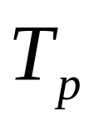
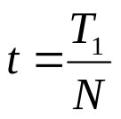
Характеристики алгоритмів і обчислювальних систем
Час обчислення на одному процесорі
Час обчислення на p процесорах
Кількість операцій послідовного алгоритму N₁
Кількість операцій паралельного алгоритму N_{p}
Час виконання однієї арифметичної операції

Slide 6
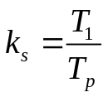

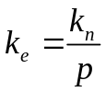


Характеристики эффективности распараллеливания
Коефіцієнт прискорення
  В скільки разів час виконання паралельного алгоритму менше
Ідеальне прискорення
  Ідеальне прискорення = кількість процесорів
Коефіцієнт ефективності
  Відношення отриманого прискорення до ідеального
  Який процент процесорів працює
Коефіцієнт надлишковості
  Паралельний алгоритм може потребувати додаткових операцій
Якість розпаралелювання
  Добуток всіх коефіцієнтів

Slide 7


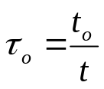

Характеристики системи обміну інформацією
Час передачі одиниці інформації
Час початкової затримки
  Латентність
  Час встановлення зв'язку
Відношення між часом обробки і часом передачі одиниці інформації
Відношення між часом обробки одиниці інформації і часом встановлення зв'язку

Slide 8
Характеристики маштабуємості
Характерна розмірність задачі
  Кількість вхідних даних
Кількість операцій алгоритму
Нотація великого O
  Як веде себе кількість N(n) при наближенні об'єму вхідних даних до безкінечності
n
N(n)
O(n)

Slide 9
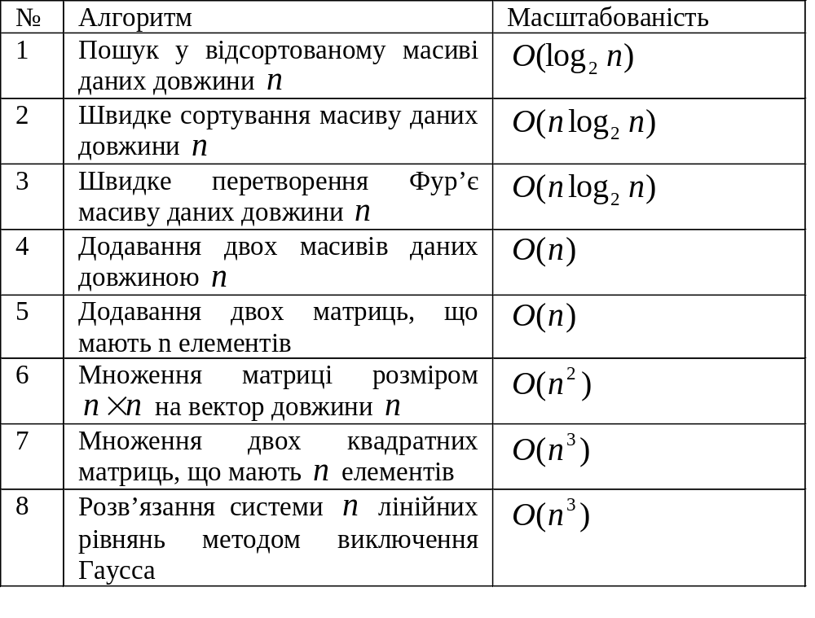
Приклади маштабуємості

Slide 10
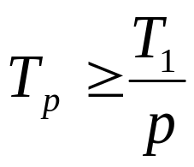
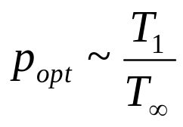
Максимальне прискорення і оптимальна кількість процесорів
Можна показати, що максимально можливе прискорення при незмінній кількості операцій рівне кількості процесорів
Якщо кількість процесорів рівне T₁/T∞ то час виконання паралельного алгоритму не буде більше ніж у 2 рази перевищувати оптимальний час виконання при оптимальному розпаралелюванні

Slide 11
Фактори обмеження і збільшення продуктивності
Гіпотеза Мінського – принципова непаралельність алгоритму
Закон Амдала – наявність принципово послідовних частин
Гетерогенність – дисбаланс навантаження
Надлінійне прискорення – апаратне і алгоритмічне

Slide 12


Гіпотеза Мінського
Нехай програма має р послідовних частин
Нехай перехід на ту чи іншу частини виконується шляхом бінарного розвітвлення
Всього виконається частин
Якщо всю програму виконувати на р процесорах, то прискорення буде не більше, ніж
Для деяких ефективних послідовних алгоритмів гіпотеза справедлива

Slide 13
Закон Амдала (Amdahl, 1967)
Наявність послідовних частин приводить до суттєвого зниження продуктивності
Нехай є система з р процесорів
Нехай є алгоритм, яких складається з частин, які виконуються паралельно і частин, які виконуються послідовно
Нехай доля послідовних частин рівна α
Тоді доля паралельних частин рівна (1- α)

Slide 14
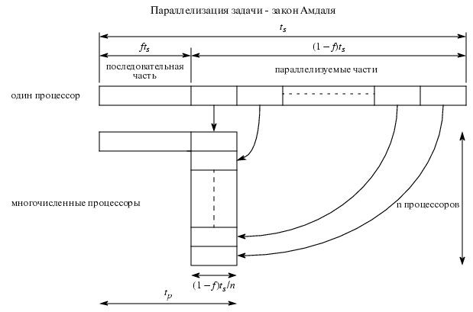
Ілюстрація закону Амдала

Slide 15


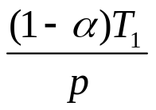
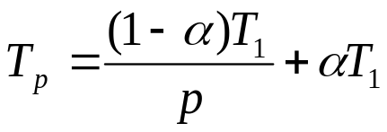
Оцінка часу виконання
Час виконання послідовного алгоритму
Час виконання послідовної частини паралельного алгоритму
Час виконання паралельної частини алгоритму на р процесорах
Час виконання всього паралельного алгоритму

Slide 16
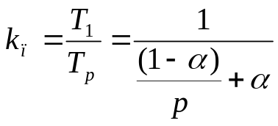
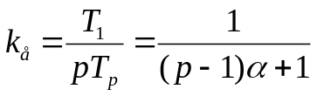

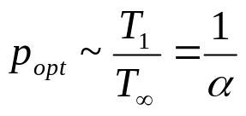
Коефіцієнт прискорення і ефективність
Прискорення
Ефективність
Час виконання на паракомп'ютері
Оптимальна кількість процесорів

Slide 17
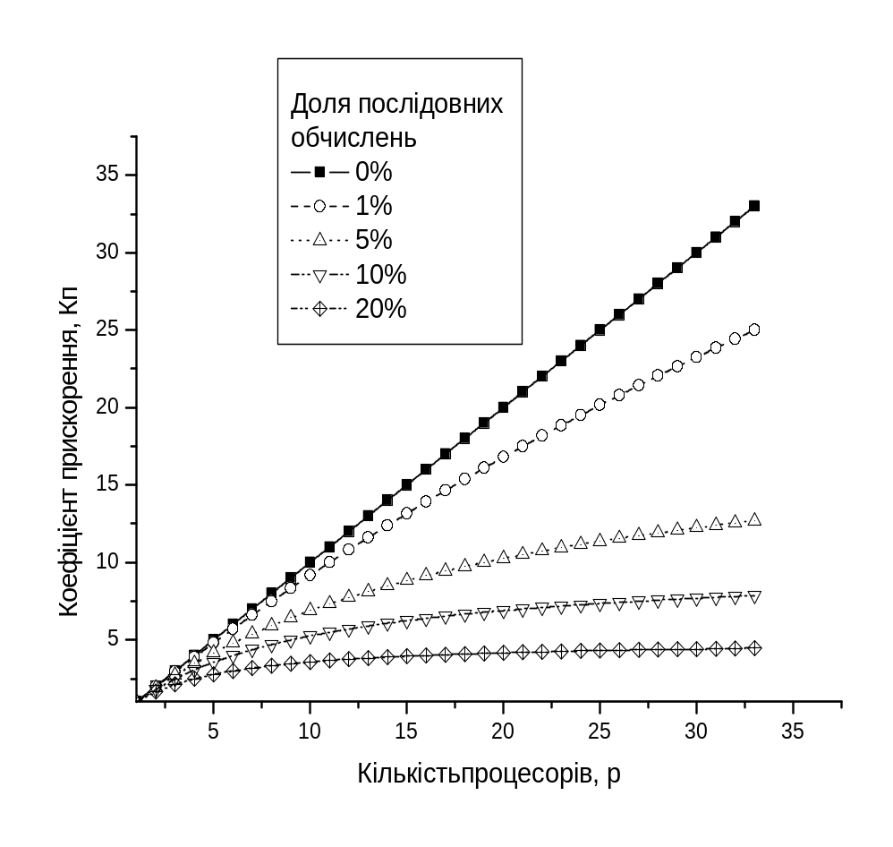
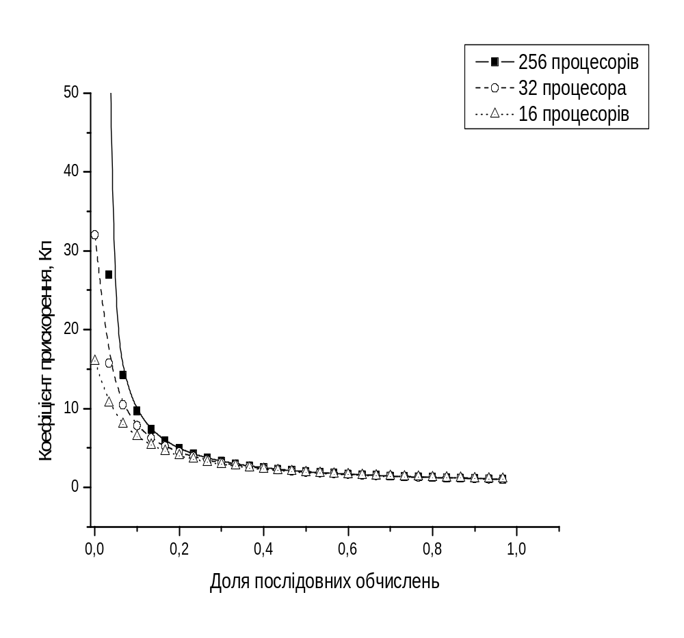
Графіки залежностей

Slide 18
Централізована схема
Головний процесор роздає робочим задачу
Робочі виконують і повертають результат головному процесору
Головний процесор – вузьке місце – суттєво послідовна частина алгоритму
Головний процесор в один момент часу може обробити тільки дані з одного робітника
Головний процесор
(master)
Робочий
процесор
Робочий
процесор

Slide 19
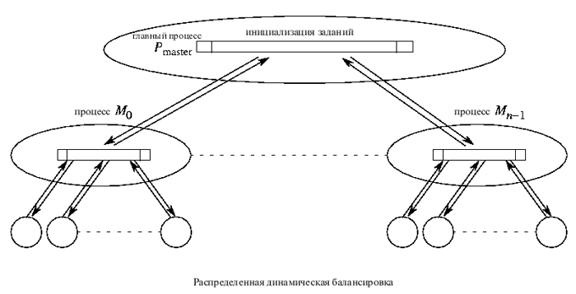
Децентралізована схема
Декілька головних процесорів
На першому етапі створення черги завдань
Далі головні процесори беруть задачі з черги і працюють по централізованій схемі
Меньше вузьких місць, більше нкладні витрати

Slide 20
Обміну даними
Обмін даними - найвпливовіша частина паралельного алгоритму
  Обмін = зменшення ефективності
Топологія – характер з’єднань між процесорами
  Фізична, віртуальна, логічна
Спільна пам’ять – накладні витрати на синхронізацію
Розподілена пам’ять – накладні витрати на передачу даних

Slide 21
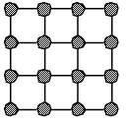
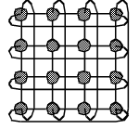
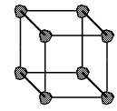
Деякі типи топології-для кожної задачі і системи - своя
Лінійка (ферма)
решітка
2D тор
куб
Бінарне дерево
зірка
Повний граф
Кільце

Slide 22
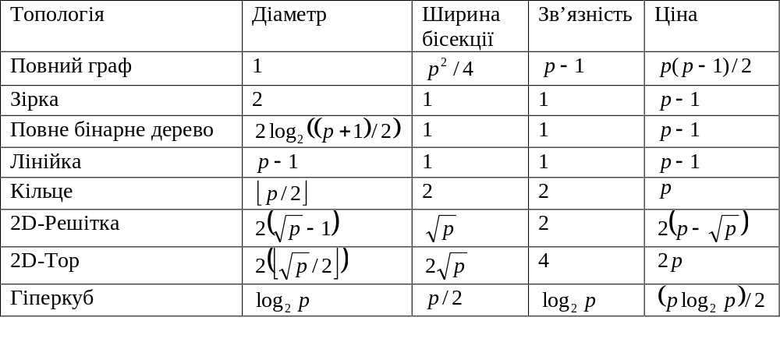
Параметри топології при кількості вузлів p

Slide 23
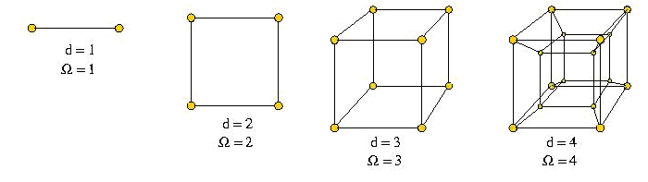
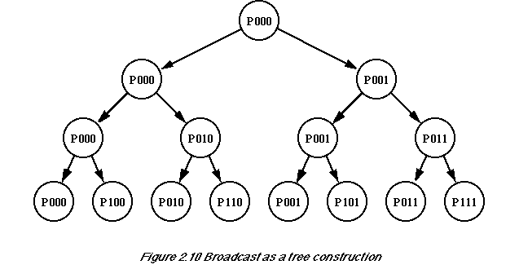
Принцип здвоєння – гіперкуб і бінарне дерево
Гіперкуб - кожний процесор зв'язаний рівно з n сусідами
i <=> i+2^{k} для ітерації k=0…
Бінарне дерево – кожен зв’язаний з двома
i <=> 2*i+1
i <=> 2*i+2
Кожні 2 процесора можуть взаємодіяти між собою паралельно

Slide 24
Broadcast, Gather, Scatter
Процесор 1 має дані, які потрібно передати решті
Топологія гіперкуб – принцип здвоювання
  (1→2)
  [тепер процесори 1 і 2 містять дані]
  (1→3), (2→4)
  [тепер процесори 1, 2, 3, 4 містять дані]
  (1→5), (2→6), (3→7), (4→8)
  [тепер всі процесори містять дані]
4
2
3
1
6
8
5
7

Slide 25
Перваги і недоліки принципу здвоєння
Переваги гіперкубу
  Найменша кількість операцій обміну серед усіх log(P)
Недоліки гіперкубу
  Під час обміну всі процесори простоюють
  Нема можливості виконувати обмін одночасно з розрахунками
Переваги бінарного дерева
  Кількістьоперацій обміну обміну log(P)+1
  Процесори, які виконали передачу можуть виконувати іншу роботу
  Одна з найефективніших топологій за сукупнустю факторів
Недоілки гіперкубу
  Процесори, які чекають на дані простоють

Slide 26
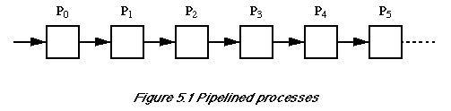
Конвеєр
Конвеєрна обробка – метод розпаралелення суттєво послідовних операцій
Процесори з'єднуються так, щоб результат роботи одного процесора потрапляв на вхід іншого (лінійна топологія)
Складна операція розбивається на декілька послідовних стадій, кожна стадія виконується своїм процесором

Slide 27
Коли конвеєр ефективний
Три випадки
За допомогою конвеєра необхідно вирішити декілька послідовних задач
За допомогою конвеєра необхідно вирішити одну задачу для великої послідовності вхідних даних
Коли кожен процесор ще до завершення своєї роботи може відправити дані наступному процесору та запустити його роботу

Slide 28
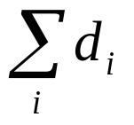
Приклад : конвеєр першого типу
Приклад : Знаходження суми, добутку, … чисел
  Є p процесорів
  У кожного процесора є свої дані d_{i}
  необхідно знайти суму, добуток, XOR..
Алгоритм
  Процесор 1 передає дані процесору 2
  Процесор 2 додає свої дані і передає процесору 3…
  Процесор1 починає конвеєр добутку…

Slide 29




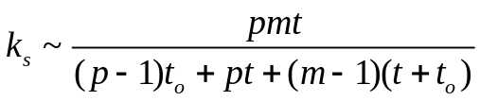
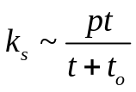
Аналіз ефективності конвеєра
Час вирішення 1-ї задачі
Час вирішення всіх наступних задач
Час вирішення m задач
Час вирішення m задач на 1 процесорі для тих же даних
Прискорення
При m->inf
Закон Амдала!

Slide 30
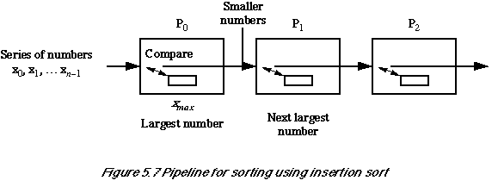
Конвеєр другого типу
Приклад : сортування масива значень
На вході є великий масив даних
Кожен процесор отримує інформацію від попереднього та передає найбільше зі своїх значень наступному процесору
В результаті процесор з меншим номером буде містити елементи масиву з меншими значеннями

Slide 31
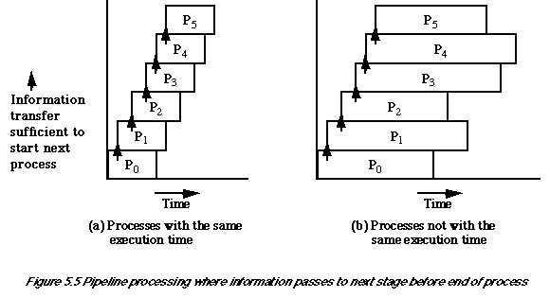
Конвеєр третього типу
Одночасна передача даних та обробка (Send-ahead)
Якщо отримані від попереднього процесора дані можна передати на наступний процесор, а потім почати їх обробку

Slide 32
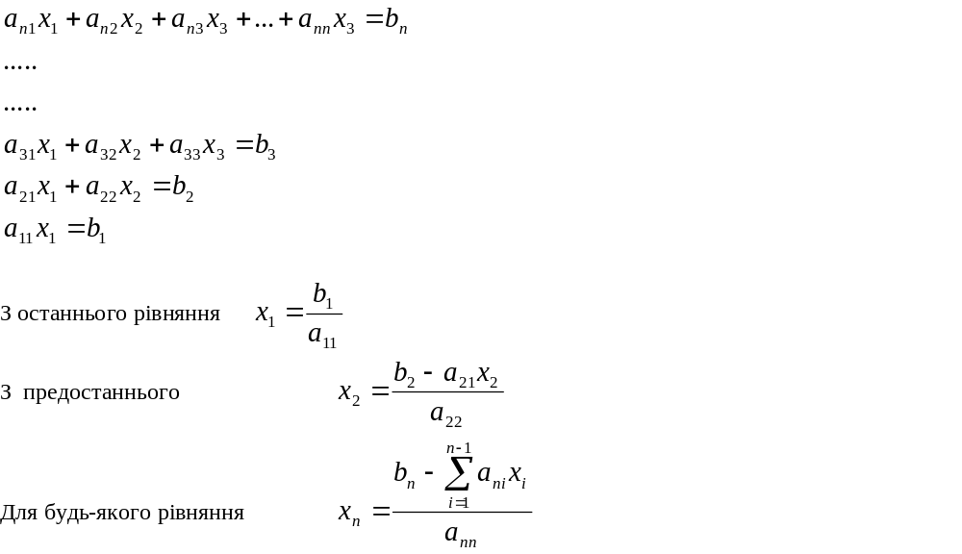
Приклад – зворотній хід методу Гауса

Slide 33
Паралельна програма
Процесор 1 –розраховує x₁ та передає його далі
Процесор 2 приймає x₁ передає його далі, розраховує x₂ і теж передає його далі
Процесор 3 приймає x₁ , приймає x₂ , передає і далі, розраховує x₃ і передає його далі
…
Розрахунок виконується паралельно з передачою даних
Різні процесори працюють одночасно

Slide 34
Ефективність
Алгоритм O(n²) процесорних операцій
Передача даних порядку O(n) операцій
Зі збільшенням порядку матриці прискорення росте

Slide 35
Висновки стосовно конвеєра
Найпростіший та дешевий варіант розпаралелення
Можливість розпаралелення принципово послідовних операцій
Можливість одночасного виконання передачі даних та їх обробки (асинхронні операції)
Найменше простоювання процесорів
Ефективність завжди меньше 1

Slide 36
Розпаралелення циклів-розбиття на блоки for(i=0; i<n; i+=1){sum+=f(i);}
Сумування асоціативне
Цикл разбивається на блоки
Кожен процесор виконує свій блок циклу паралельно з іншими
Результати роботы всох процесорів складаються
// p – кількість процесорів
// k – номер поточного Процесора від 0 до p-1
// f() – підпрограма
sum=0;
for(i=k; i<n; i+=p){
sum+=f(i);
}
reduce(0,sum);

Slide 37



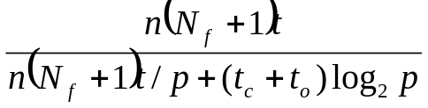
Оцінка кількості операцій
Час виконання послідовного алгоритма
  Nf – кількість операцій розрахунку функції
Час виконання паралельного сумування
Час передачі даних
Коефіцієнт прискорення

Slide 38
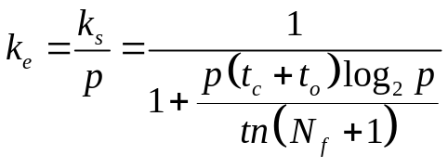
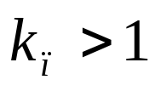
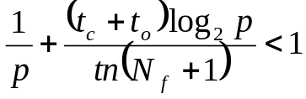
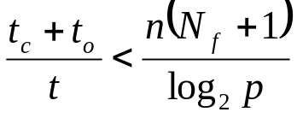
Ефективність розпаралелення сумування
Коефіцієнт ефективності
Прискорення при розпаралеленні буде коли
При великій кількості процесорів
При збільшенні кількості процесорів ефективність падає
При збільненні кількості процесорних операцій ефективність росте

Slide 39
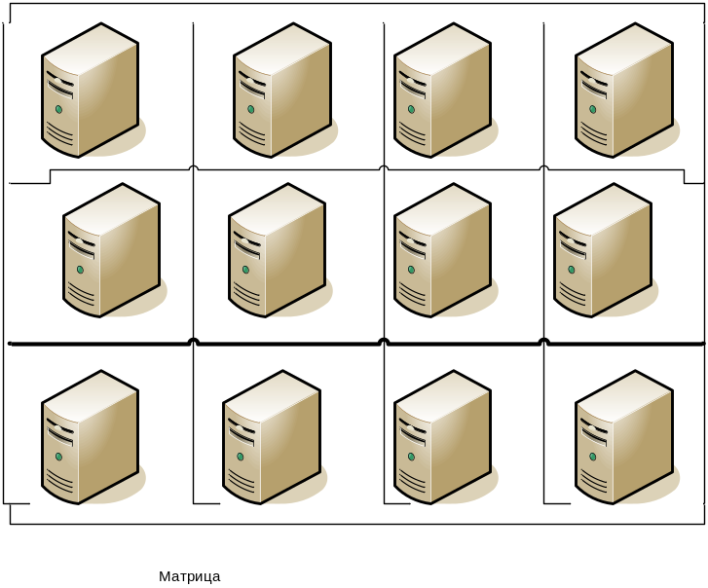
Геометричне розпаралелювання (блочні методи )
Матриця розбивається на частини – блоки (rxq блоків)
Кожен блок зберігається в пам'яті одного вузла масивно паралельної системи (кластера)
Говорять: «На матрицю накладається процесорна сітка»
Кожному вузлу сітки (блоку матриці) відповідає процесор з координатами (i,j)
Для виконання операцій з матрицями процесори повинні обмінюватись даними між собою
Обмінюються лише сусідні процесори
і лише даними на “межі”
Коли “площа” межі мала
– ефективність висока

Slide 40
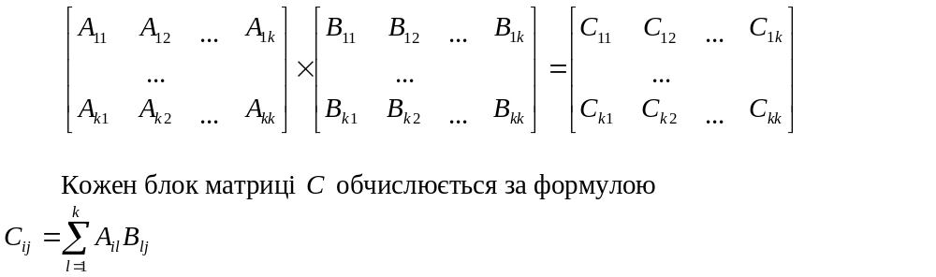
Перемноження матриць
Блочне представлення дає можливість розраховувати блок результату паралельно з іншими блоками результату
Розглянемо приклад для квадратної сітки розмірності k, блоків розмірності m та матриці розмірності n, кількість процесорів p

Slide 41
Алгоритм Фокса
Кожен процесор p_{ij} розраховує свій блок матриці C_{ij}
На кожному процесорі виділяється місце для збереження своії 4-х блоків
  C_{ij} – блок результату
  A_{ij} – блок матриці A, який зберігається на потосному процесорп
  A1_{ij} – блок матриці A, який отриманий з іншого процесора
  B1_{ij} – блок матриці B, який отриманий з іншого процесора (блоки правої матриці весь час переміщуються)
Викрнується ініціалізація
  C – обнуляється
  A – складає блок матриці A даного процесора
  B1 – складає блок матриці B даного процесора

Slide 42
Алгоритм Фокса (продовження)
На кожній ітерації алгоритма, номер l (l=1,k)
  Один процесор кожного рядку відправляє свій блок матриці A на всі процесори свого рядка, номер стовбчика j для рядка i=(i-l+1)mod(k)+1. Процесори приймаютб ці дані в матрицю A1
  Виконується звичайне матричне помноження C=C+A1*B1
  матриця B1 передається сусіду зверху
  Повторюється для наступного l
Передача блоків
матриці A
Передача блоків
матриці B

Slide 43
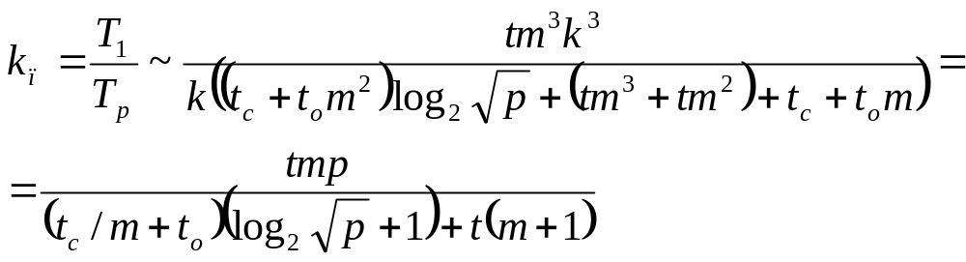
Оцінка часу Алгоритма Фокса
Час однієї ітерації дорівнює
  Час расилання блоку матриці A1
  Час відправки блоків матриці B1
  Час помноження матриць A1 и B1
Час k ітерацій в k разів більше
Коефіцієнт прискорення

Slide 44
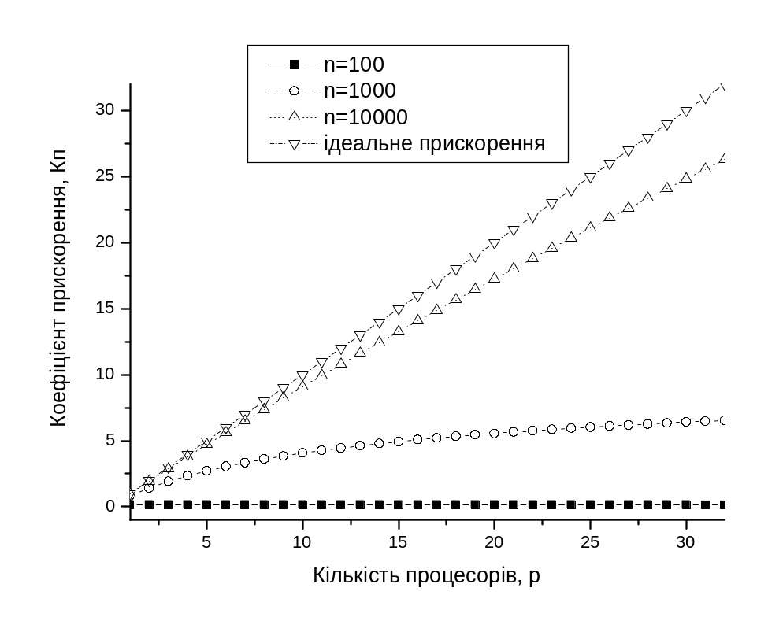
Характеристики
Алгоритм складає як конвеєрні так і паралельні операції
Достатньо ефективний при великих розмірностях матриці
Існують інші алгоритми з великою кількістю синхроних або асинхроних операцій

Slide 45

Розвязання систем лінійних рівнянь
Є система лінійних рівнянь
Матриця A розмірності nxn
Матриці B и x розмірності nxm
Матриця x - невідома

Slide 46
Методи послідовного виключення невідомих
Метод Гаусса
  Над матрицями A і B виконуються елементарні перетворення, щоб звести матрицю A до трикутного вигляду
  Після чого рішення знаходиться за допомогою оберного вигляду метода Гаусса
Виключення невідомих
  В кожному рядку вибирається ведучий елемент – найбільший по модулю
  Поточний рядок розраховується з усіх розташованих нажче, норморованих на ведучий елемент
  При цьому на місці ведучого елемента у всіх нижче розташованих радках будуть нулі

Slide 47
Розпаралелення прямого ходу
Процесор1
Ведучий елемент
Рядки розподіляються по процесорам рівномірно, кожен процесор має n/p рядків, i-й процесор має рядки з номерами i+kp (k=1,n/p)
Передачу краще виконати конвеєрно по принципу привільованої передачі
Перший процесор знаходить ведучий елемент, розраховує результат ділення свого рядка на ведучий елемент
Результат ділення та номер ведучого елемента пересилається на наступний процесор
Перший процесор продовжує виключення своїх рядків
Другий процесор приймає дані від першого , виконує виключення і теж передає дані далі
Процесор1
Передача наступному
Процесор2
Процесор1
Виключення та передача
Процесор2

Slide 48




Інші алгоритми передачі
звичайне кільце
Модифіковане кільце
Подвійне кільце
Модифіковане подвійне
кільце

Slide 49
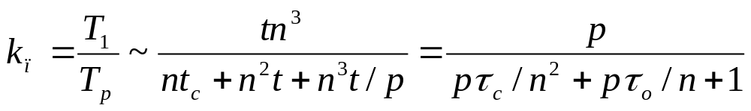
Оцінка часу передачі
Послідовний алгоритм – порядку n³ операцій
Паралельний алгоритм
  Порядку n³/p послідовних операцій
  Порядку n² послідовних пересилок даних
  Порядку n встановлення зв’язку

Slide 50
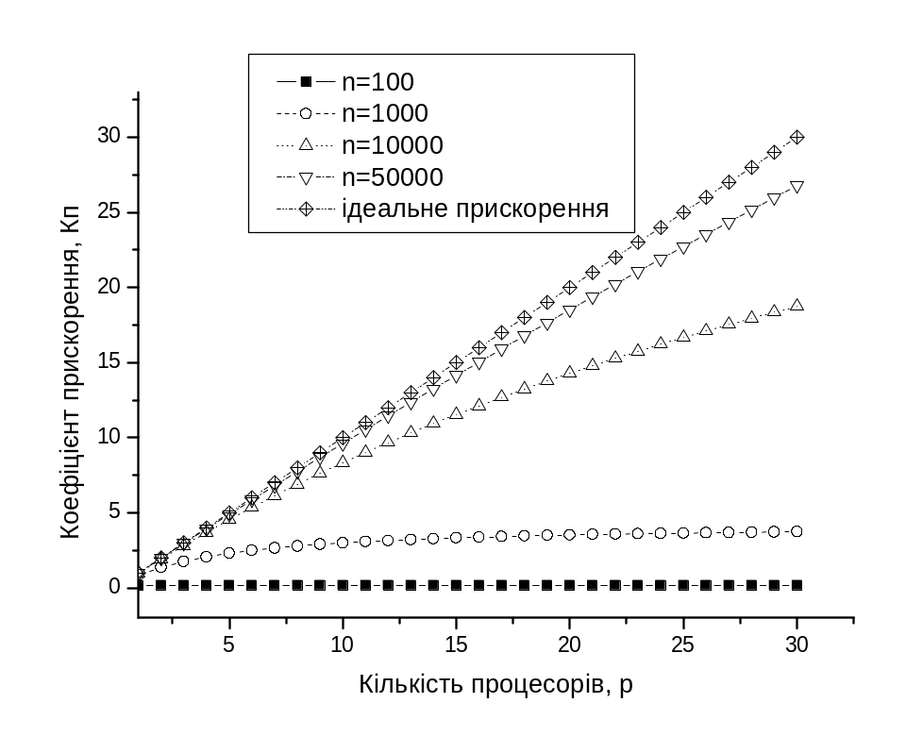
Ілюстрація
Ефективність росте при збільшенні порядку матриці
Один з найефективніших методів

Slide 51
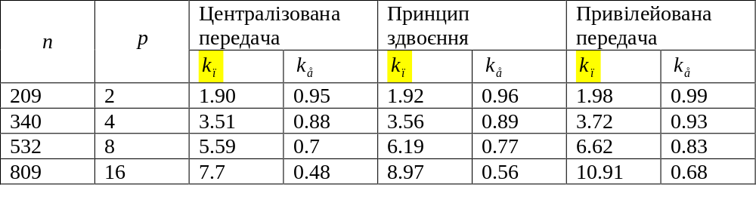
Порівняння різних методів передачі

Slide 52
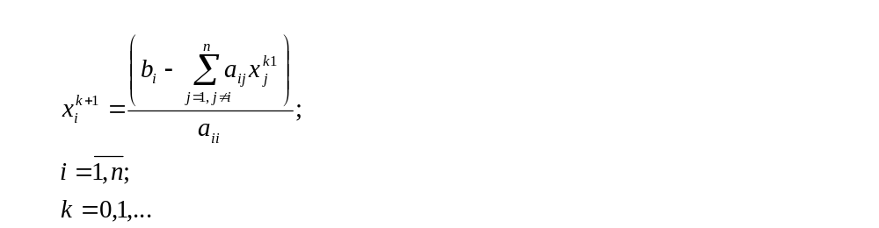
Ітеративні методи
Метод Якобі виражає значення невідомого через значення інших невідомих
Ітеративно знаходяться всі значення

Slide 53
Послідовний варіант
//xnew – наступне наближення
//xold – попереднє наближення
//eps – умова завершення ітераційного процесу
for(;;){
for(i=0;i<n;i++){
xnew[i]=0;
for(j=0; j<i; j++){
xnew[i]+=a[i][j]*xold[j];
}
for(j=i+1; j<n-1; j++){
xnew[i]+=a[i][j]*xold[j]
}
xnew[i]=(b[i]-xnew[i])/a[i][i];
}
if(abs(abs(xnew)-abs(xold))< eps) break;
xold=xnew;
}

Slide 54
Розпралелення
Кожен елемент нового наближення може бути розрахований паралельно з іншими елементами цього ж наближення
  Кожен процесор має n/p=q рядків матриці A
  Кожен процесор розраховує свою частину наближення
  Кожен процесор передає всім іншим свою частину наближення

Slide 55
Паралельна реалізація
for(;;){
for(i=c*n/p;i<(c+1)*n/p;i++){
xnew[i]=0;
for(j=0; j<i; j++){
xnew[i]+=a[i][j]*xold[j];
}
for(j=i+1; j<n-1; j++){
xnew[i]+=a[i][j]*xold[j]
}
xnew[i]=(b[i]-xnew[i])a[i][i];
allgather(xnew);
}
if(abs(abs(xnew)-abs(xold))< eps) break;
xold=xnew;
}

Slide 56
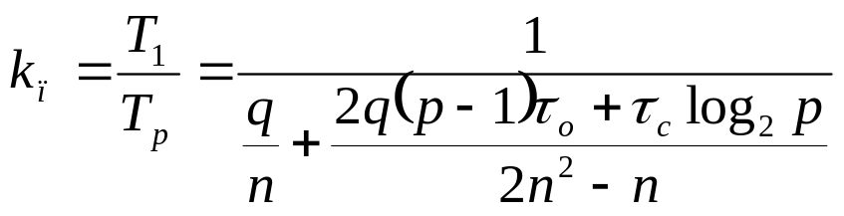
Оцінка часу
Час паралельних розрахунків складається з часу роботы процесора та часу виконання передачі

Slide 57
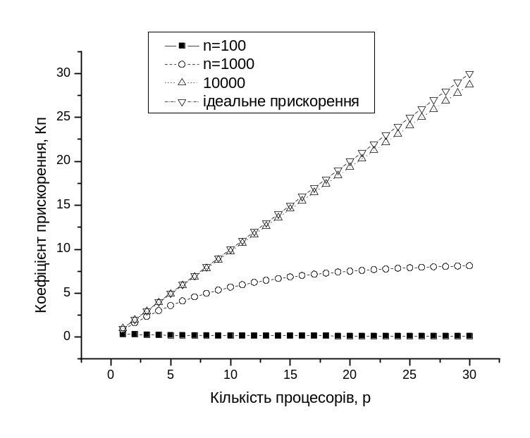
Ілюстрація
Розпаралелюються досить ефективно
Потребує синхронізації, що снижує ефективність

Slide 58
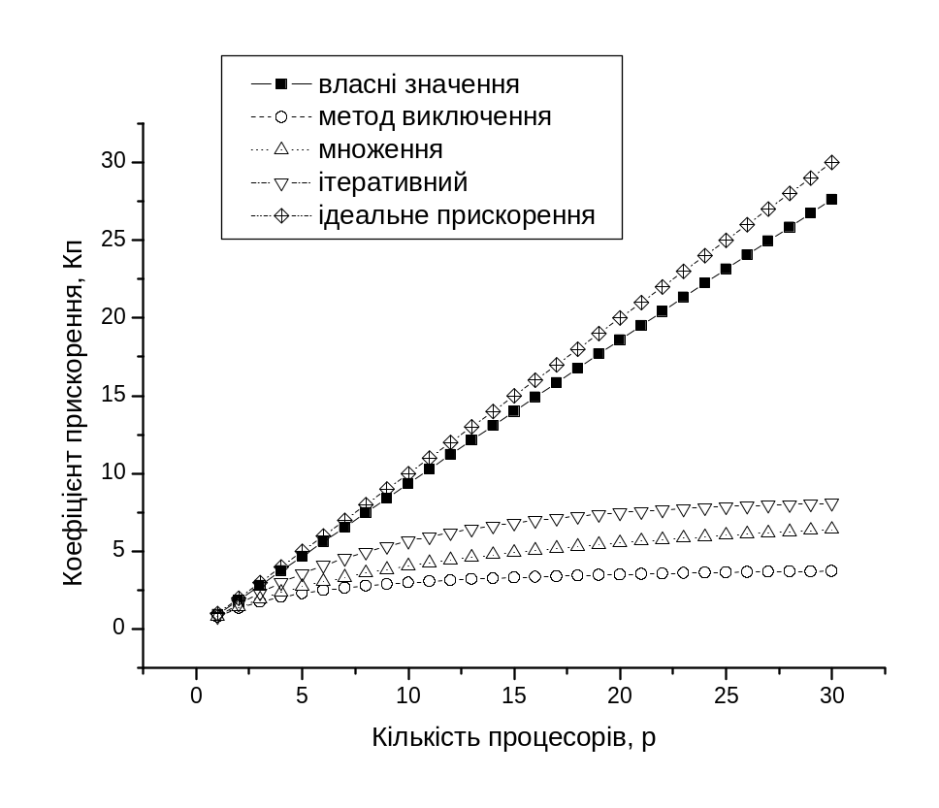
Порівняння різних матричних методів

Slide 59
Розвязання диференційних рівнянь в частних похідних
Виникають в різноманітних физичних задачах
  Розрахунок прогнозу погоди
  Розрахунок теплових властивостей
  Електрика
  Розрахунок міцності конструкцій
  Аеродинаміка

Slide 60
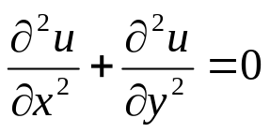

Приклад – рівняння Лапласа
F(x,y)
Виникає в електротехнічних задачах
Рівняння Лапласа
Граничні умови
Знайти потенціал електричного поля в области з циліндричною симетрією
На границі области потенціал рівен f(x,y)
U(x,y)

Slide 61
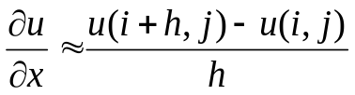

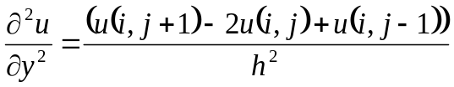
Дискретизація задачі
h
i
На область накладається сітка з кроком h
Похідні замінюються різними апроксимаціями
Аналогічно другі похідні
Рівняння
h
j

Slide 62



Розвязання рівнянь
(I,j+1)
Метод Якобі
  Виражаємо значення у вузлі сітки через 4 сусідні значення
  Вибираємо початкове наближення у вузлі
  Інтеративно повторюємо до сходження
(I-1,j)
(I+1,j)
(I,j)
(I,j-1)

Slide 63
Розпаралелення
Вузел
Процесорної
сітки
На сітку накладається процесорна сітка
  Кожному вузлу процесорної сітки відповідає n/p вузлів сітки дискретизації
Для кожного вузла процесорної сітки ітерації можна проводити паралельно
  Після ітерації необхідний обмін на границі сітки
2
4
3
Вузел сітки
дискретизації

Slide 64
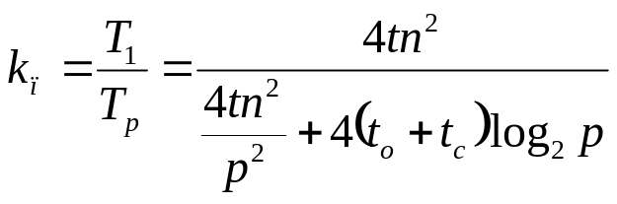
Оцінка ефективності
Для сітки n² час виконання послідовного алгоритма 4tn²
Для p² процесорів час складається з процесорної роботи та обміну
Прискорення росте зі збільшенням кількості даних задачі та падає зі збільшенням кількості процесорів

